Slide 1
Учебная практика ПМ 02 «Осуществление интеграции программных модулей»
Министерство образования Иркутской области
Государственное бюджетное профессиональное образовательное учреждение
Иркутской области
Ангарский промышленно-экономический техникум
Исполнитель: Панкратов Семён Николаевич
Руководитель: Фурман Ксения Михайловна
г. Ангарск
2022 г.

Slide 2
Актуальность
В последние время все чаще большинство организаций переводят печатные документы в электронный формат. Поэтому мой программный модуль призван перевести бумажные журналы оценок в цифровые при этом чтобы приложение обладало неперегруженным интуитивно понятным интерфейсом.

Slide 3
Цели и задачи
Целью учебной практики является закрепление общих и профессиональных компетенций, определяющих готовность обучающихся к виду профессиональной деятельности Информационные системы и программирование.
Для выполнения поставленных целей поставлены следующие задачи:
Разработать требования к программному модулю.
Разработать техническое задание
Спроектировать диаграммы UML
Разработать графический интерфейс приложения
Разработать логику приложения
Провести тестирование приложения

Slide 4
Требования
Необходимо обеспечить поиск нужной информации по одному или нескольким критериям.
Приложение должно иметь минимум одну печатную форму (в зависимости от условий задачи) для вывода информации в виде законченного отформатированного документа.
Приложение должно сохранять следующую информацию о студентах первого курса:
фамилия,
группа,
оценка1 - экзамен по высшей математике,
оценка2 - по физике,
оценка3 - по истории России.
Программа должна выдавать средний балл по каждой оценке

Slide 5
Разработка технического задания
Разработано техническое задание в соответствии с ГОСТ-19.201-78
Разработаны требования к программному модулю
Разработаны требования к техническому и программному обеспечению

Slide 6
Проектирование
Для создания программного модуля были спроектированы 4 диаграммы:
Диаграмма деятельности
Диаграмма классов
Диаграмма вариантов использования
Диаграмма последовательности

Slide 7
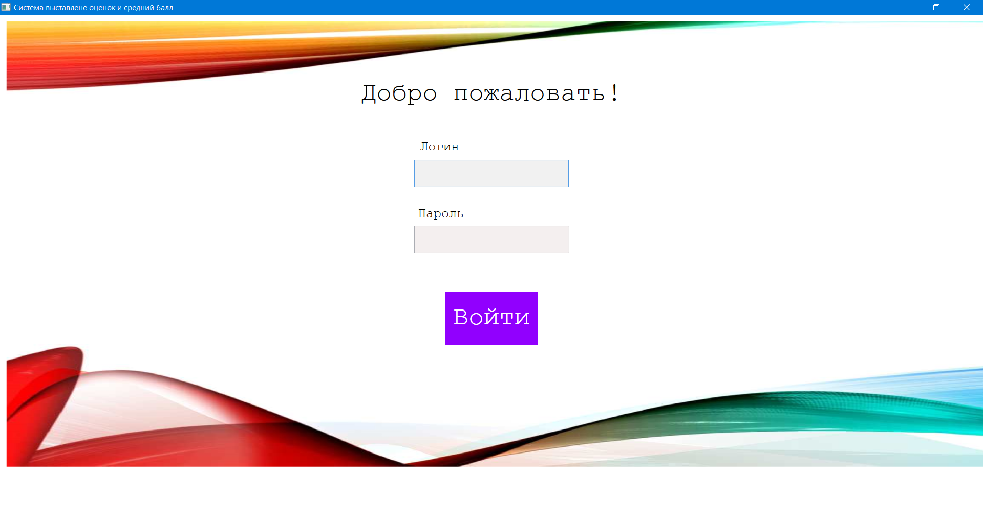
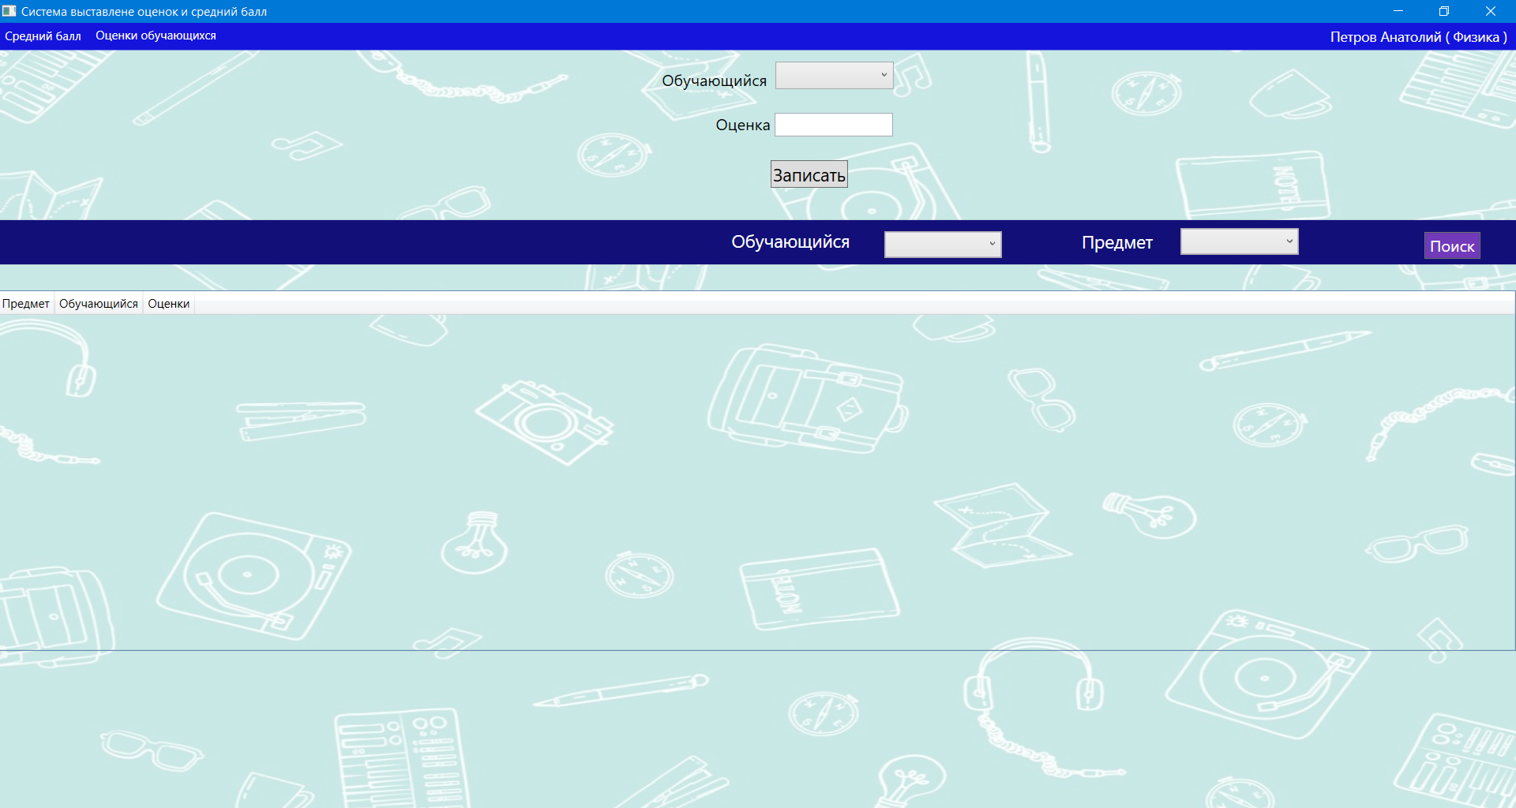
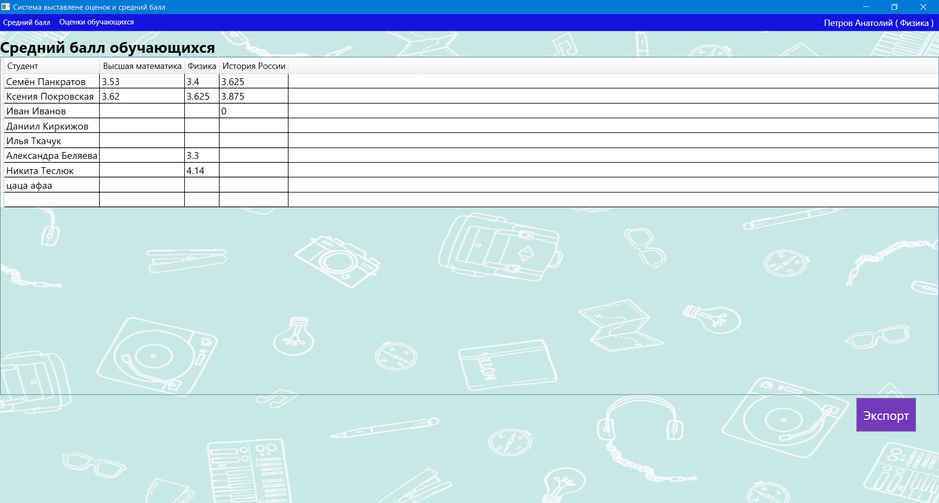
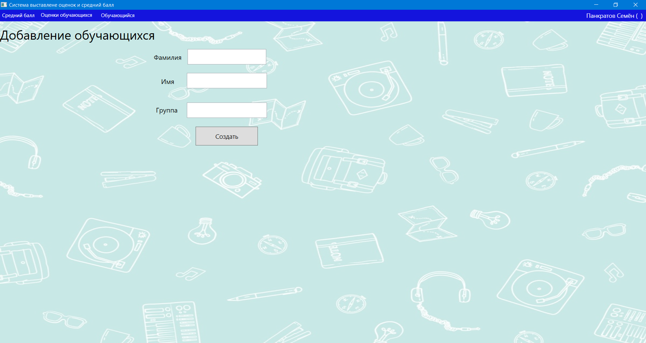
Разработка графического интерфейса
Разработан графический интерфейс пользователя для приложения

Slide 8
Разработка логики приложения
Разработаны следующие модули
Модуль авторизация – в данном модуле пользователь системы входит в свою учетную запись введя свои логин и пароль. Система при вводе данных проверяет есть ли пользователь с введенными данными в базе данных системы. В случае если пользователь ввел правильные данные для входа, то система открывает модуль «Средний балл» в противном случае система выводит ошибку в которой говорится: «Пользователь не найден. Проверьте логин или пароль.
Модуль «Средний балл» - в данном модуле пользователю выводится таблица со списком обучающихся и их средним баллом по трем предметам. Также в данном модуле расположен экспорт в таблицу Excel. Связи с чем пользователь имеет возможность распечатать таблицу Excel или отправить её файлом.
Оценки обучающихся – в данном модуле педагог может выставлять оценки обучающимся по своему предмету, а также просматривать оценки. Доступ к данному модулю имеют только педагоги
Модуль «Обучающиеся» - в данном модуле Администраторы системы добавляют обучающихся в систему в последующем преподаватели выставляют им оценки, а система рассчитывает средний балл.

Slide 9
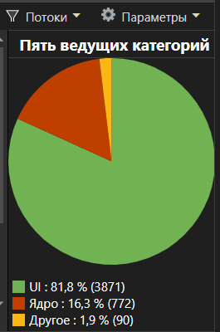
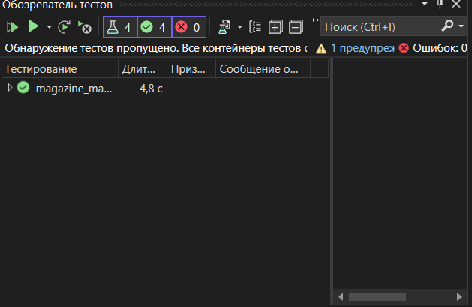
Тестирование приложения
Программный модуль протестирован с помощью 2 тестов:
Unit-тест
Нагрузочное тестирование

Slide 10
Вывод
В результате прохождения Учебной практики, были освоены навыки практической подготовки по модулю ПМ 02 «Осуществление интеграции программных модулей»
Были выполнены все поставленные цели и задачи.
Результатом прохождения практики стал готовый программный модуль для информационной системы «Журнал оценок»

